Slide 1
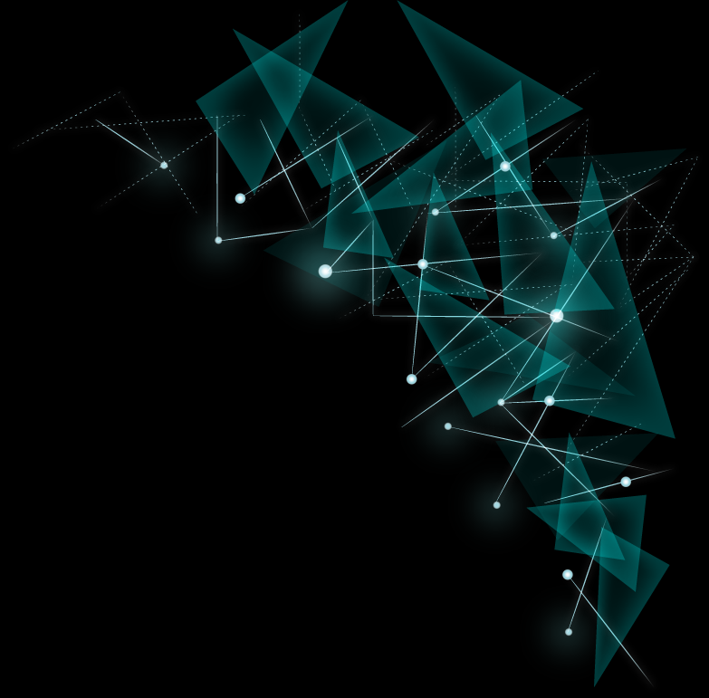
2019.02
人工智能简介
by 2018级计科二叶劲亨

Slide 2
目录
概述
影响
发展阶段
未来设想

Slide 3
概述 | PART1

Slide 4
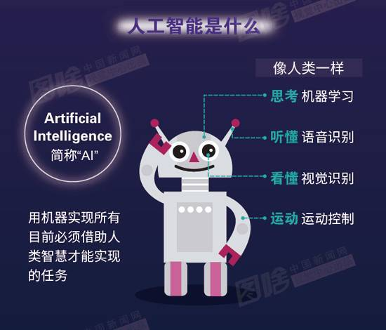
概念图

Slide 5
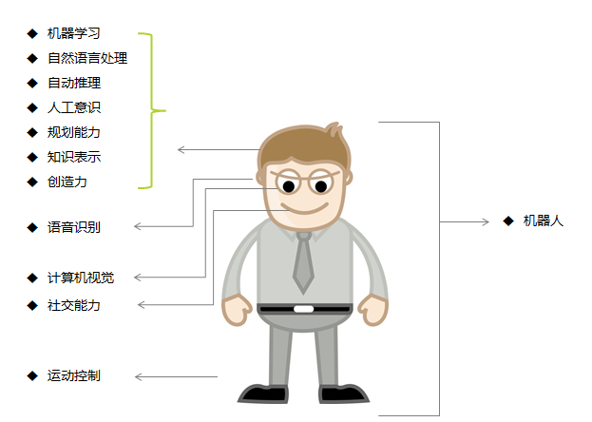
实现图

Slide 6
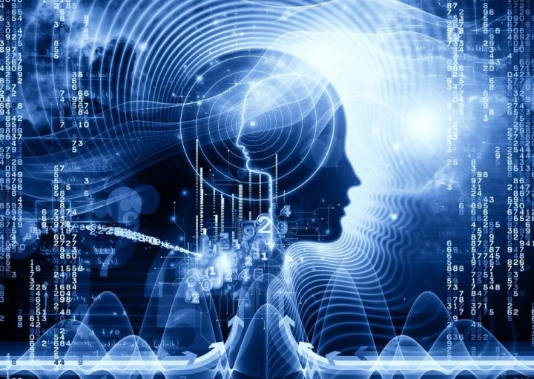
“
人工智能行业火热
IBM承诺拨出10亿美元来使他们的认知计算平台Watson商业化。
谷歌在最近几年里的投资主要集中在人工智能领域，比如收购了8个机器人公司和1个机器学习公司。
Facebook聘用了人工智能学界泰斗Yann LeCun 来创建自己的人工智能实验室，期望在该领域获得重大突破。
牛津大学的研究人员发表了一篇报告表明，美国大约47%的工作因为机器认知技术自动化而变得岌岌可危。

Slide 7
1950s
明确了人工智能要模拟人类智慧这一大胆目标
上世纪的人工智能
1980s
出现了人工智能技术产品的商业供应商
人工智能的诞生与发展
1990s
神经网络、遗传算法等科技得到了新的关注起来更加高效。

Slide 8
人工智能进步的催化剂
摩尔定律
新算法
大数据
互联网
机器学习
计算机视觉
云计算
标题文本预设
标题文本预设
标题文本预设
标题文本预设
此部分内容作为文字排版占位显示
（建议使用主题字体）
此部分内容作为文字排版占位显示
（建议使用主题字体）
此部分内容作为文字排版占位显示
（建议使用主题字体）
此部分内容作为文字排版占位显示
（建议使用主题字体）

Slide 9
影响 | PART2

Slide 10

当科幻成为现实：人工智能的明天在哪里？

Slide 11
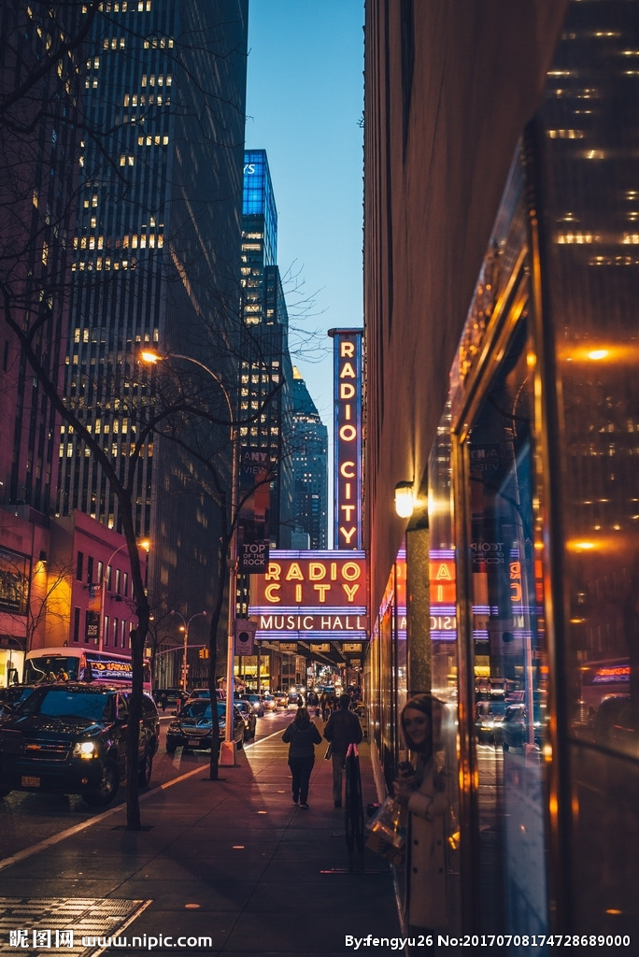
银行业
自动欺诈探测系统使用机器学习可以识别出
预示着欺诈性付款行动的行为模式；
借助语音识别技术能够自动完成电话客服；
声音识别可以核实来电者的身份

Slide 12
医疗健康领域
美国有一半的医院采用自动语音识别来帮助
医生自动完成医嘱抄录，而且使用率还在迅
速增长；
IBM 的Watson借助自然语言处理技术来阅
读和理解大量医学文献，通过假设自动生成
来完成自动诊断，借助机器学习可以提高准
确率。

Slide 13
生命科学领域
机器学习系统被用来预测生物数据和化合物
活动的因果关系，从而帮助制药公司识别出
最有前景的药物。

Slide 14
科技公司
更快的行动与决策
更好的结果
更高的效率
更低的成本
比如，自动欺诈检测，计划和调度
比如，医学诊断、石油探测、需求预测
亦即，更好的利用高技能人才和昂贵设备
比如，自动电话客
服减少了劳动成本
01
02
03
04

Slide 15
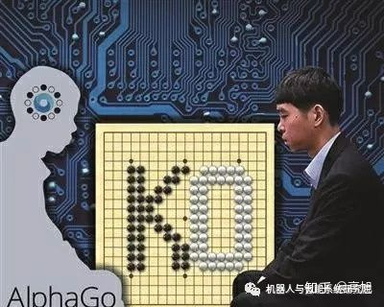
人类将会面临一场人机职能交接的时代

Slide 16
发展阶段 | PART3

Slide 17
发展阶段
阶段一
AI取代重复性工作岗位
阶段二
AI管理社会
阶段三
超级定制化人工智能

Slide 18
感谢观看 | THANK YOU
by 2018级计科二叶劲亨

